Slide 1
ОСНОВИ СИСТЕМ ШТУЧНОГО ІНТЕЛЕКТУ, НЕЙРОННИХ МЕРЕЖ
та ГЛИБОКОГО НАВЧАННЯ
Модуль 7. TensorFlow / KERAS
Лекція 7.4. TensorFlow.
Градієнтний спуск / Gradient Descent
Оптимізатори спуску

Slide 2
Навчання з вчителем
Навчання: знайти W , що мінімізують похибку (втрати) моделі

Slide 3
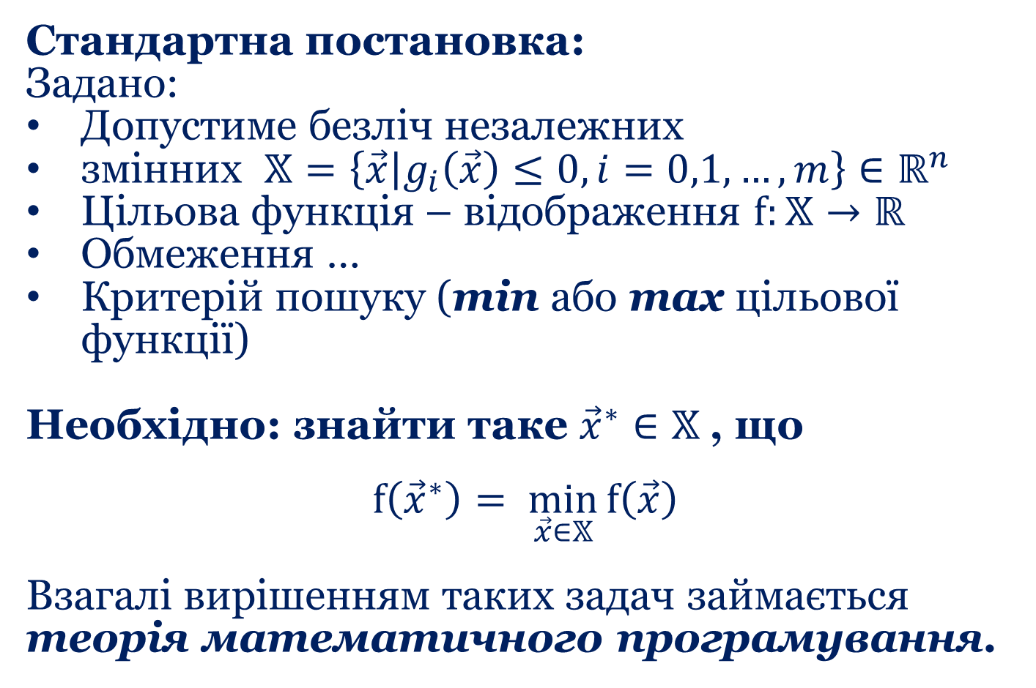
Задача оптимізації
Стандартна постановка:
Задано:
Допустиме безліч незалежних
змінних $𝕏=\left\{\vec{x} | g_{i}\left(\vec{x}\right)≤0,i=0,1,…,m\right\}∈ℝ^{n}$
Цільова функція – відображення $f:𝕏→ℝ^{}$
Обмеження …
Критерій пошуку (min або max цільової функції)
Необхідно: знайти таке ${\vec{x}}^{∗}∈𝕏$, що
$$f\left({\vec{x}}^{∗}\right)= \min_{\vec{x}∈𝕏}{f\left(\vec{x}\right)}$$
Взагалі вирішенням таких задач займається теорія математичного програмування.
3

Slide 4
Градієнтний спуск
Градієнтний спуск (gradient descent) — ітераційний алгоритм оптимізації, в якому для знаходження локального мінімуму функції здійснюються кроки, пропорційні протилежному значенню градієнту (або наближеного градієнту) функції в поточній точці.
Градієнтний спуск відомий також як найшвидший спуск (steepest descent), або метод найшвидшого спуску (method of steepest descent).

Slide 5

←Backward
Процес навчання → пошук параметрів $\overline{W}$ , які мінімізують втрати (Loss)
Загальний підхід → використання методів градієнтного методу (gradient descent)

Slide 6

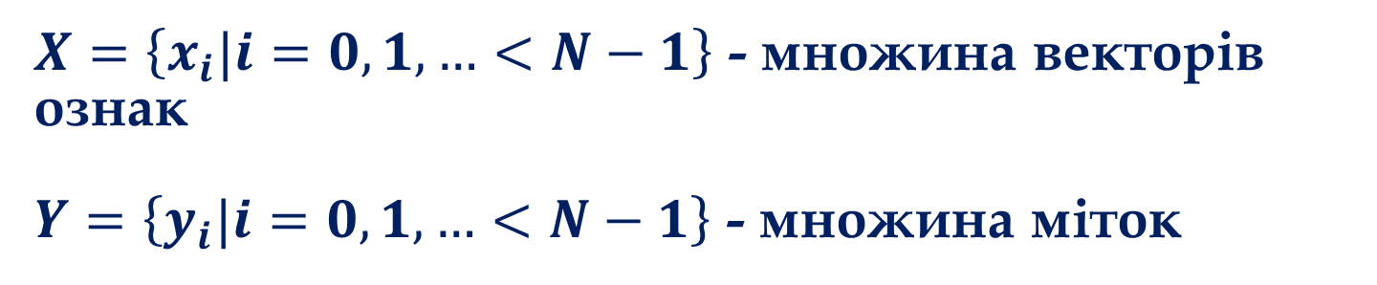

Градієнтний спуск
Маєм тренувальний набір
$X=\left\{x_{i}|i=0,1,…<N−1\right\}$ - множина векторів ознак
$Y=\left\{y_{i}|i=0,1,…<N−1\right\}$ - множина міток
Деяким чином визначені початкові значення ваг моделі $W_{}$
Визначена функція похибки (втрат, Loss)
$$L\left(W\right)=F(W,X,Y)$$
Важливо: $L\left(W\right)$залежить тільки від W

Slide 7

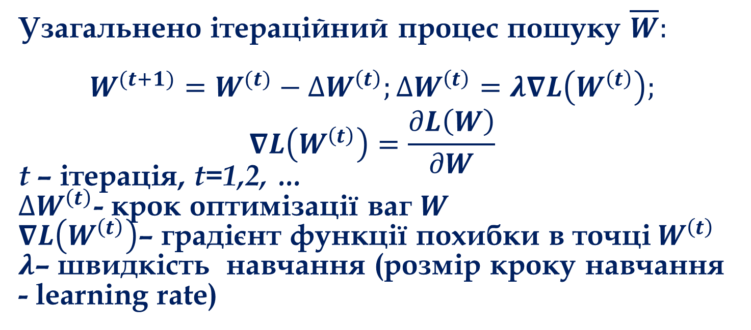
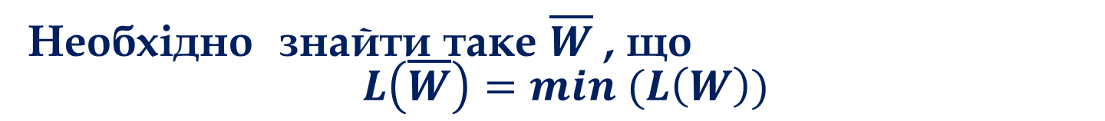
Градієнтний спуск
Визначена функція $L\left(W\right)$
Необхідно знайти таке $\overline{W}$ , що
$L\left(\overline{W}\right)=min (L\left(W\right))$
$\overline{W}$ - ваги, для якої функція похибки досягає свого мінімального значення.
Узагальнено ітераційний процес пошуку $\overline{W}:$
$$W^{(t+1)}=W^{(t)}−∆W^{\left(t\right)};∆W^{\left(t\right)}=λ∇L\left(W^{\left(t\right)}\right);$$
$$∇L\left(W^{\left(t\right)}\right)=\frac{∂L\left(W\right)}{∂W}$$
t – ітерація, t=1,2, …
$∆W^{\left(t\right)}$- крок оптимізації ваг $W$
$∇L\left(W^{\left(t\right)}\right)$– градієнт функції похибки в точці${ W}^{\left(t\right)}$
$λ$– швидкість навчання (розмір кроку навчання - learning rate)

Slide 8
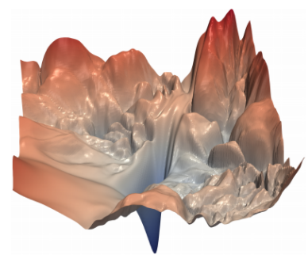
Проблеми градієнтного спуску
Багатовимірна (!!! Багато) функція $L\left(W\right)$
Проблеми:
Локальні мінімуми. Алгоритм просто застряє у локальному мінімумі, так і не потрапивши на глобальний мінімум.
Сідлові точки. Дуже малі значення компонент градієнту.
Яри, перетин ярів.
Яр – це протяжна вузька долина, що має крутий ухил в одному напрямку (тобто по сторонах долини) і плавний ухил в іншому (тобто вздовж долини). Приклад – функція Розенброка.

Slide 9
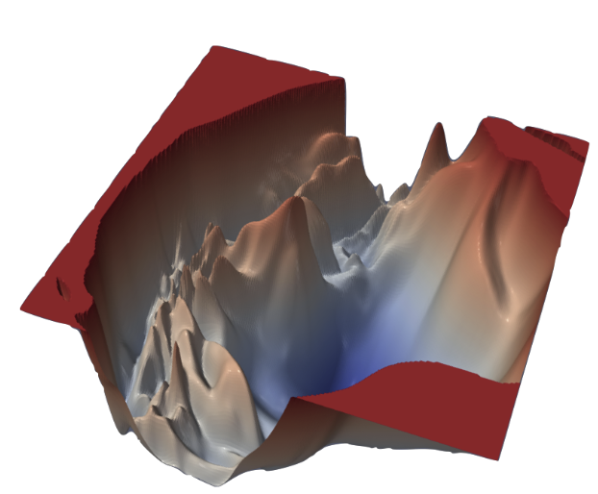
Проблеми градієнтного спуску
Багатовимірна (!!! Багато) функція $L\left(W\right)$
Для невдало обумовлених опуклих задач градієнтний спуск «зиґзаґує» все більше, коли градієнт вказує майже ортогонально до найкоротшого напряму до точки мінімуму.

Slide 10
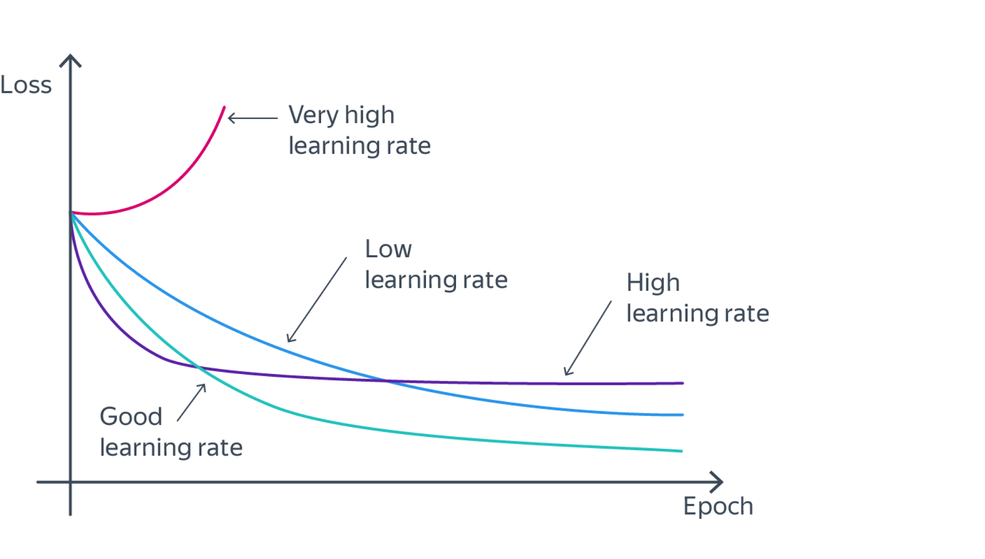
Проблеми градієнтного спуску
Як обирати швидкість навчання$λ$(learning rate)
Learning rate : потрібно вибирати вкрай акуратно - алгоритм може передчасно вийти на плато, або зовсім розійтися.

Slide 11


Методи оптимізації
Momentum (метод моментів). Проблема з SGD – якщо функція потрапляє у “яр”, тобто по одному з напрямків маємо швидкий спуск, а по-іншому повільний, то SGD призводить до осциляції і вкрай повільної збіжності до мінімуму.
Зміна параметрів розраховується як зважена сума зсуву на попередньому кроці та нового на основі градієнта.
$$∆_{t+1}^{}=γ∆_{t}+λ∗∇L^{}\left(w_{t}^{}\right)$$
$$w_{t+1}^{}=w_{t}^{}−∆_{t+1}^{}$$
Швидкість руху в напрямку мінімуму збільшується (бо цей напрямок присутній у всіх градієнтах), а осциляція гаситься. Ваговий параметр γ зазвичай вибирається рівним 0.9 чи близько до того.

Slide 12




Методи оптимізації
Прискорені градієнти Нестерова (Nesterov accelerated gradient)
Замість того, щоб обчислювати градієнт у поточній точці, використовується градієнт у точці “передбаченої” на підставі зсуву, розрахованого на попередньому кроці.
$$w_{t}^{}$$
$$w_{t}−γ∗∆_{t}$$
$$∆_{t+1}^{}=γ∆_{t}+λ∗∇L^{}\left(w_{t}^{}−γ∆_{t}\right)$$
$$−λ∗∇L(w_{t}−γ∗∆_{t})$$
$$w_{t+1}^{}=w_{t}^{}−∆_{t+1}^{}$$
Основний внесок в вектор зсуву дає перша складова, а складова із градієнтом лише «уточнює». Тому градієнт обчислюється в окресті нової точки, а не в поточної .

Slide 13
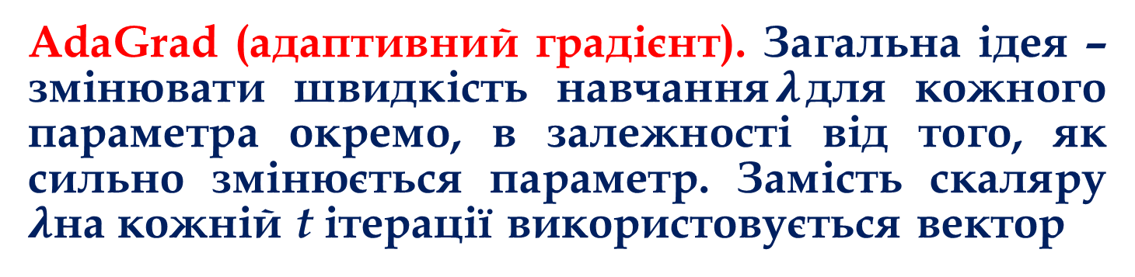
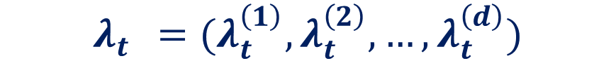
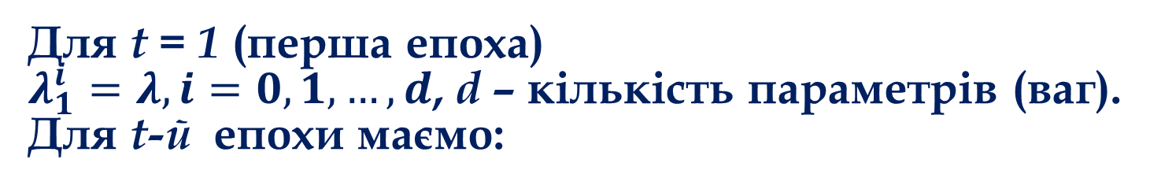
Методи оптимізації
AdaGrad (адаптивний градієнт). Загальна ідея – змінювати швидкість навчання$λ$для кожного параметра окремо, в залежності від того, як сильно змінюється параметр. Замість скаляру $λ$на кожній t ітерації використовується вектор
$$λ_{t}^{}=(λ_{t}^{\left(1\right)},λ_{t}^{\left(2\right)},…,λ_{t}^{\left(d\right)})$$
Для t = 1 (перша епоха)
$λ_{1}^{i}=λ, i=0,1,…, d$, d – кількість параметрів (ваг).
Для t-й епохи маємо:
$w_{t}^{}=\left(w_{t}^{\left(1\right)},w_{t}^{\left(2\right)},…,w_{t}^{\left(d\right)}\right)$ - ваги.
$λ_{t}^{}=(λ_{t}^{\left(1\right)},λ_{t}^{\left(2\right)},…,λ_{t}^{\left(d\right)})$ - швидкості навчання.
$∇L(w_{t}^{})=\left(g_{t}^{\left(1\right)},g_{t}^{\left(2\right)},…,g_{t}^{\left(d\right)}\right)$ - вектор градієнтів.

Slide 14


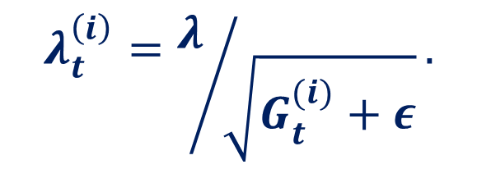
Методи оптимізації
AdaGrad.
Визначається додатковий вектор
$$G_{t}^{}=\left(G_{t}^{\left(1\right)},G_{t}^{\left(2\right)},…,G_{t}^{\left(d\right)}\right),$$
де кожен компонент є сума квадратів часткових похідних функції помилки за відповідним параметром, тобто
$G_{t}^{(i)}=\sum_{j=1}^{t}{{(g_{j}^{\left(i\right)})}^{2};i=1,2,…,d} .$
Кожен елемент вектору швидкості визначається як
$$λ_{t}^{\left(i\right)}=λ/{\sqrt{G_{t}^{(i)}+ε}}.$$
Тут $ε ≈{10}^{−8}$ мала, запобіжник від ділення на нуль.

Slide 15


Методи оптимізації
AdaGrad.
На останнє
$$w_{t+1}^{}=w_{t}^{}−λ_{t}^{}⨀∇L(w_{t}^{}),$$
Операція $⨀$- покомпонентне множення вектору на вектор, або
$$w_{t+1}^{(i)}=w_{t}^{(i)}−λ_{t}^{\left(i\right)}g_{t}^{\left(i\right)},i=1,2,…,d$$

Slide 16
Оптимізація градієнтного спуску
Оптимізатор | Рік | Швидкість навчання | Градієнт
Momentum | 1964 |  | Yes
AdaGrad | 2011 | Yes
AdaDelta | 2012 | Yes
Nesterov | 2013 |  | Yes
Adam | 2014 | Yes | Yes
AdaMax | 2015 | Yes | Yes
Nadam | 2015 | Yes | Yes
AMSGrad | 2018 | Yes | Yes

Slide 17
TF2 Оптимізатори
Оптимізатор | Посилання
SGD | tf.keras.optimizers.experimental.SGD
AdaGrad | Tf.keras,optimizers,experimental.Adagrad
AdaDelta | tf.keras.optimizers.experimental.Adadelta
Nesterov | tf.keras.optimizers.experimental.SGD (Nesterov)
Adam | tf.keras.optimizers.Adam
AdaMax | tf.keras.optimizers.experimental.Adamax
Nadam | tf.keras.optimizers.experimental.Nadam
AMSGrad
https://www.tensorflow.org/api_docs/python/tf/keras/optimizers

Slide 18
Tensor Flow
TensorFlow Official
https://www.tensorflow.org/
TensorFlow API Documentation
https://www.tensorflow.org/api_docs/python/tf
TensorFlow on GitHab
https://github.com/tensorflow/tensorflow
Приклади дивись
2024_AI_TF_lec_04_Exmpl_1.pdf

Slide 19
The END
Модуль 7. Лекція 7.4

